Slide 1
PROJET CDC

Slide 2
Sommaire
I-Compréhension du projet
II-Analyse UML
III-Outils employé
IV-Répartitions du travail dans l’équipe
V-Recherche
VI-Organisation
VII-Déploiement

Slide 3
I-Compréhension du projet
Problématique: Comment réduire les couts énergétiques attribués à l’oublie de l’arrêt des systèmes de climatisations par les professeurs en fin de journée ?
Horaire
Contrôle à distance
Wifi
Température

Slide 4
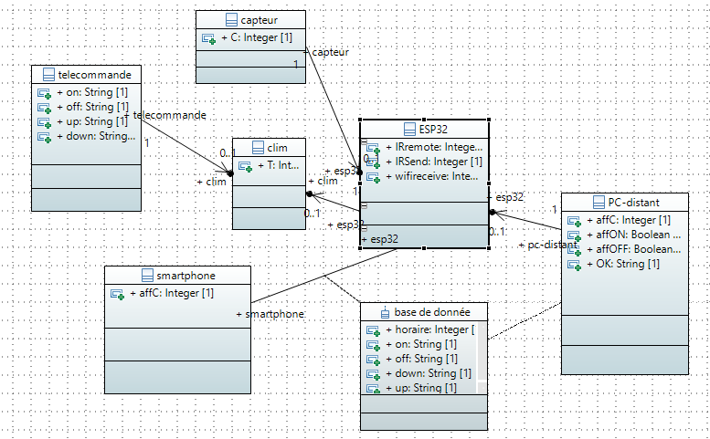
II-Analyse UML
Etudiant 2
Etudiant 1
Etudiant 1,2,3
Etudiant 3
Etudiant 2
Etudiant 3

Slide 5
III-Outils employé
ESP8266 / Esp32,
Lora
IRLab Usb Infra Red Toy V2
IrKit
Eclipse
Arduini Ide
Git/GitLab
Doxygen
Climatiseur
Télécommande IR
Smartphone
Capteur température

Slide 6
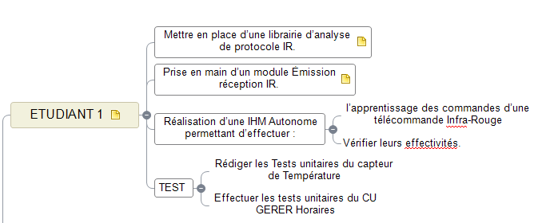
IV-Répartitions du travail dans l’équipe Etudiant 1

Slide 7
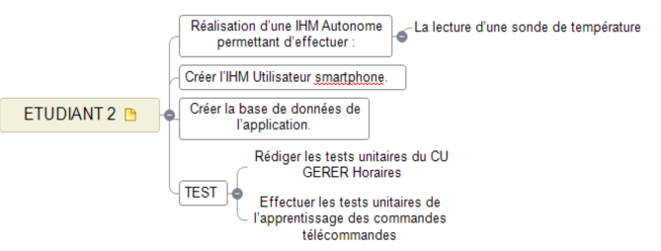
Etudiant 2
Idée:
Transmettre info capteur:
Recherche de capteur de température ( thermomètre connecté).
Recherche sur le code USSD:
Comment transmettre les information a un téléphone android
Recherche sur les logiciel pour créer une interface sur le smartphone: qt creator
Problème rencontré: avoir un accès constant à la wifi pour recevoir les info du capteur et effectuer la commande d’arret de la clim

Slide 8
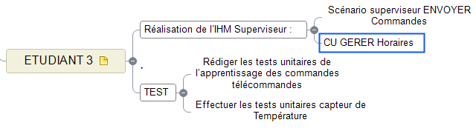
Etudiant 3
Idée :
Utilisation de MySQL
Et de GTKMM
Difficulté rencontrer :
Installation des different logicielle

Slide 9
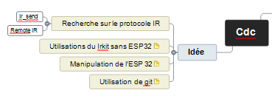
V-Recherche
Difficultés rencontrées :
trouver la bonne librairie IR Trouver Comment l'Ihm va communiquer avec la clim

Slide 10
ir_ REMOTE
Code du récepteur /* Réception infrarouge de l'émetteur à 2 boutons la réception d'un code augmente la luminosité de la led (PWM sur 5), l'autre la baisse*/ #include <Irremote.h> int led = 5; int puissance = 0; //intensité de la led int broche_reception = 11; // broche utilisée pour la réception IRrecv reception_ir(broche_reception); // crée une instance nommée reception_ir decode_results decode_ir; // variable de stockage des données reçues unsigned long touche=0; //Contient le code de la touche utilisée void setup(){ Serial.begin(9600); reception_ir.enableIRIn(); // démarre la réception pinMode(led,OUTPUT); } | void loop(){ if (reception_ir.decode(&decode_ir)){ touche=decode_ir.value; Serial.println(touche,HEX); if (touche==0xFB2AD5){ puissance+=50; } if (touche==0xFB6897){ puissance-=50; } Serial.println(puissance); if (puissance<0){puissance=0;} if (puissance>255){puissance=255;} Serial.println(puissance); analogWrite(led,puissance); delay(500); reception_ir.resume(); // remise à 0, en attendant le code suivant } }

Slide 11
IR_Send
Code de l'émetteur /* Emission infrarouge avec 2 boutons pour envoyer 2 codes, l'un pour baisser, l'autre pour augmenter la luminosité Diode IR sur 3 obligatoire , avec 100 ohms(biblio) une led s'allume au moment de l'envoi*/ #include <Irremote.h> IRsend emission_ir; // crée une instance const byte led=7; const byte inter1=6; const byte inter2=9; byte etat_inter1=0; byte etat_inter2=0; void setup(){ pinMode(led,OUTPUT); pinMode(inter1,INPUT_PULLUP); // les inters sont en pull_up interne arduino, donc 1 ouvert pinMode(inter2,INPUT_PULLUP); } | void loop(){ etat_inter1=digitalRead(inter1); etat_inter2=digitalRead(inter2); if (etat_inter1==0){ digitalWrite(led,HIGH); emission_ir.sendNEC(0xFB2AD5, 32); delay(500); digitalWrite(led,LOW); } if (etat_inter2==0){ digitalWrite(led,HIGH); emission_ir.sendNEC(0xFB6897, 32); delay(500); digitalWrite(led,LOW); } }

Slide 12
VI-Organisation
10/02/2020 | 11/02/2020 | 17/02/2020 | 2/03/2020 | 23/03/2020 | 30/03/2020 | 6/04/2020
-Réception du document d'expression du besoin et première lecture Et découverte du groupe de travail -Rechercher du fonctionnement du protocole Ir | répartition des taches entre étudiant. Je suis l’étudiant 1. Installation de l'ide Arduino,Eclipse,turtle git, Doxygen,putty. | Création de la clef ssh sur github. Réalisation de la fonctionnalité wifi access ,led. Test de code ir remote Et appercue du code ir_send | Installation/apprentissage de git. compréhensions de doxygen. Apprentissage des commandes IR . | Utilisation de Discord. | Première revue de projet. | Avancement du cahier de recette, powerpoint,et du mindview. Commencement de l’ihm autonome

Slide 13
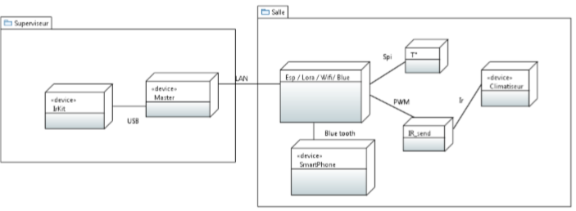
VII-Déploiement

